Slide 1



有智能AI代打的斗地主
小组成员：胡秉辉，胡云龙，马兴华，裘炜程，严晓峰
展示人：马兴华

Slide 2

01
03
选题原因
CONTENTS
结构概述
02
系统框架

Slide 3



1
选题原因

Slide 4
1
选题原因
无聊的空闲
游戏的快乐
PK的刺激
操作的简单

Slide 5

1
选题原因
是兄弟就来斗地主

Slide 6
2
系统框架

Slide 7
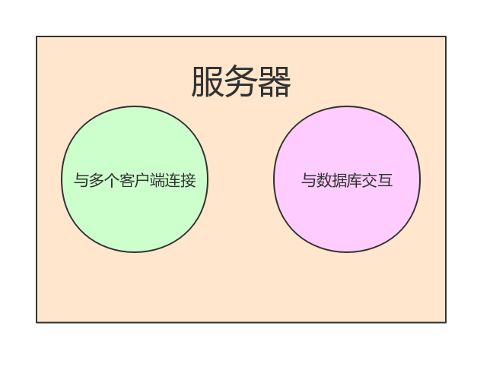
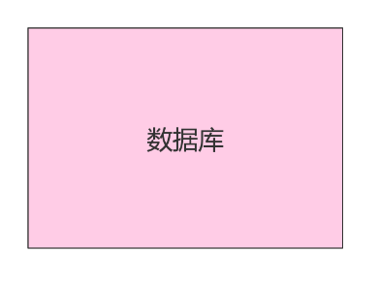
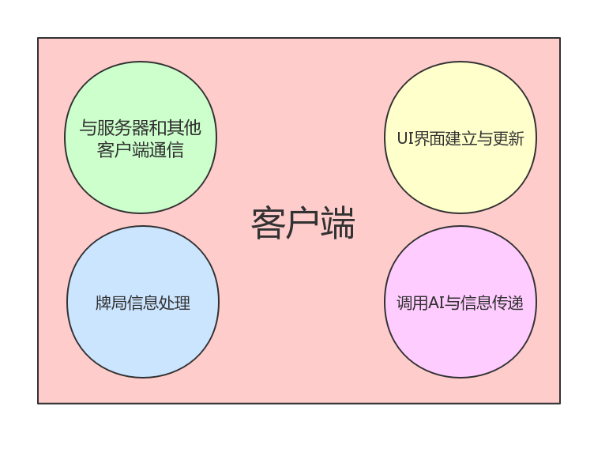
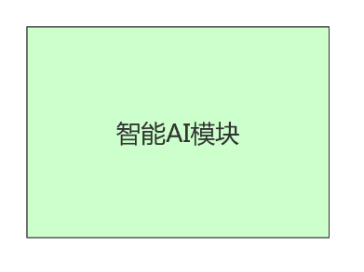
2
系统框架

Slide 8
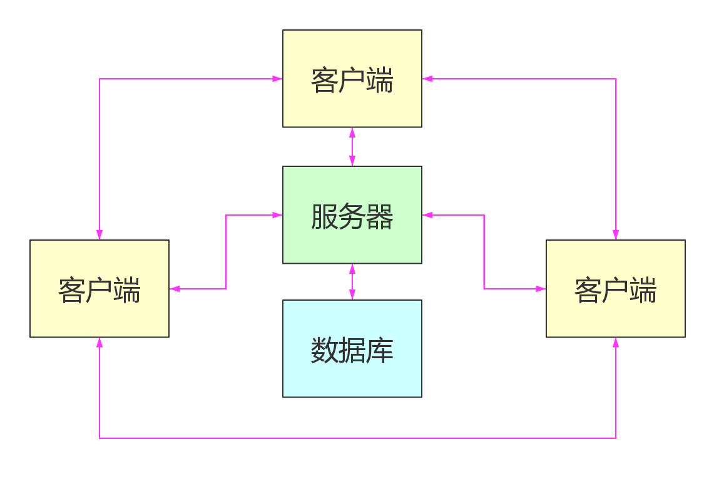
2
系统框架

Slide 9
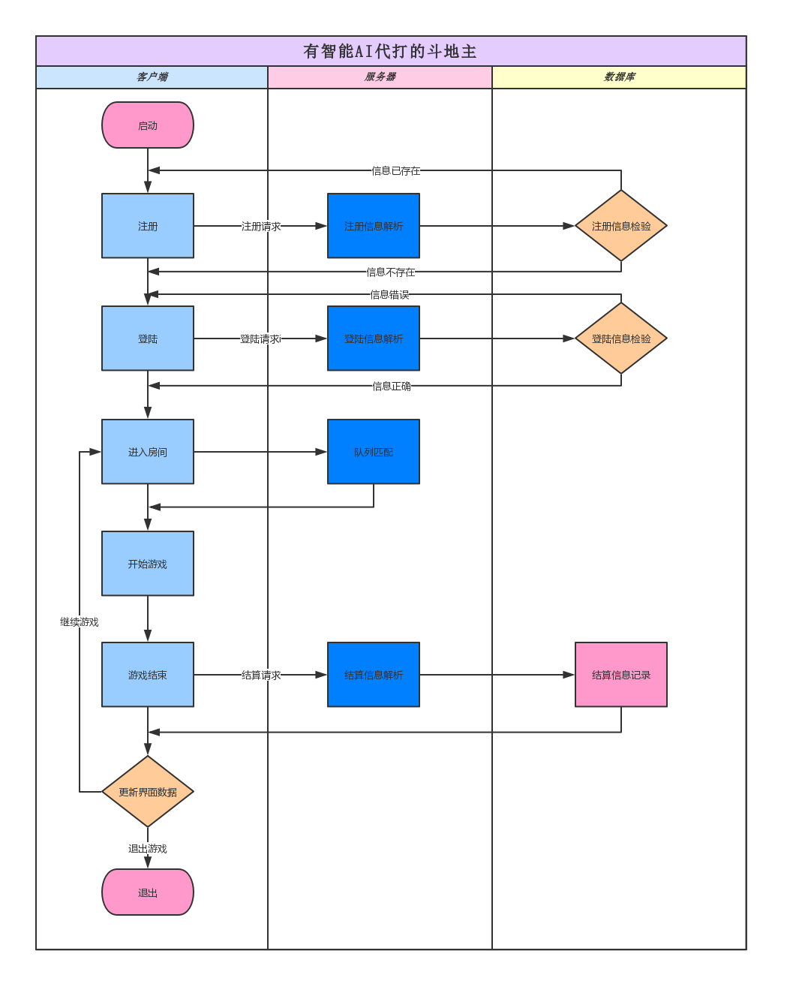
2
系统框架

Slide 10
3
结构概述

Slide 11



结构概述
数据库：mariaDB
3
开源项目
世界上最流行的开源数据库之一
game_info表
user表
user_friend表
性能优异
数据管理快速平稳

Slide 12
结构概述
数据库
3
修改昵称
修改战绩
游戏好友
游戏排名
游戏信息
游戏结算
重置密码时，验证信息
验证正确时，重置密码
登录时，匹配用户信息
注册时，记录用户信息

Slide 13
结构概述
对战实现
3
规则限制
信息传递
界面更新

Slide 14
系统框架
AI算法
2
20%
55%
手牌分类
10%
主动出牌策略
35%
被动出牌策略

Slide 15
谢谢大家

